Slide 1
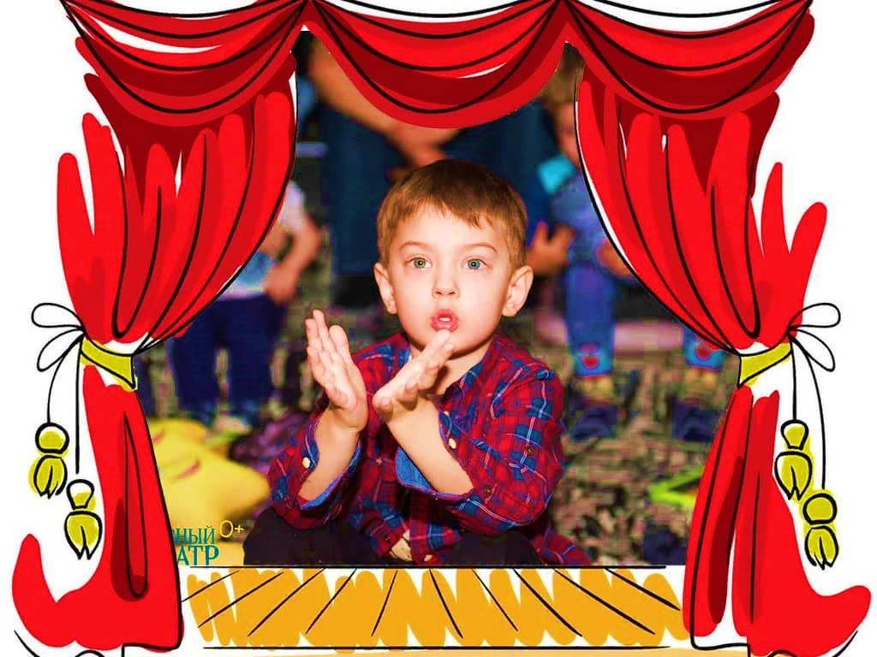
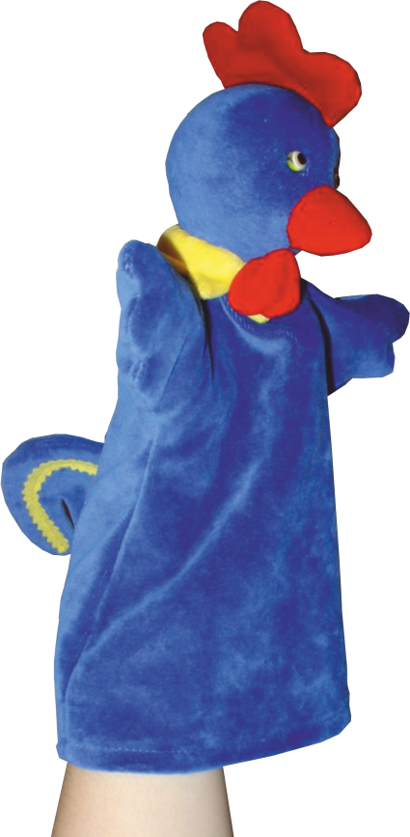
Ребёнок и театр

Slide 2
Если раньше сценические представления только развлекали детвору, то в наше время театр используется для совершенствования воображения, речевых навыков и мелкой моторики, а также для привития малышу художественного вкуса. Когда же и как нужно приобщать детей к волшебному миру искусства?

Slide 4
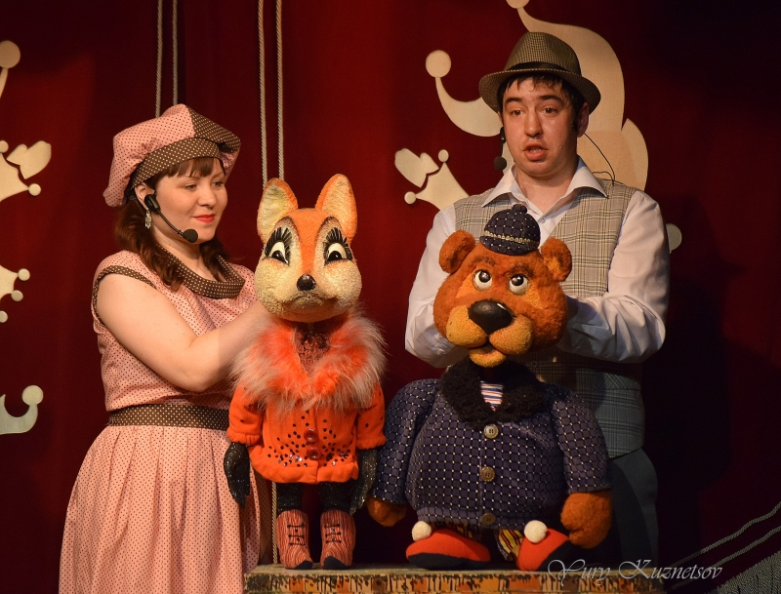

Slide 5
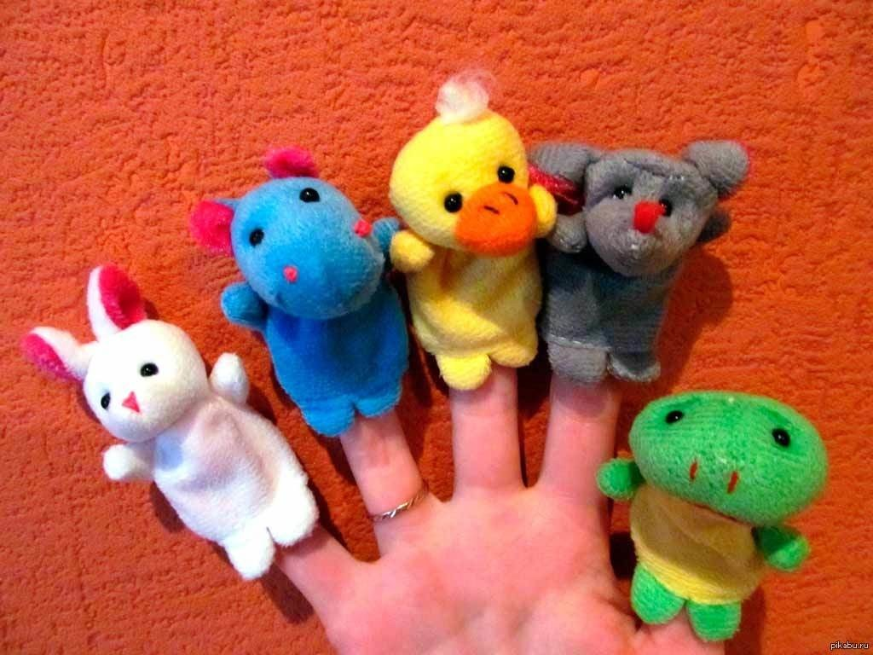
Пальчиковые спектакли
Уже с полутора лет ваш ребёнок сможет с восторгом наблюдать за представлением, которое разыгрывается с помощью родительских или собственных пальчиков. Необходимый реквизит можно сделать самим (например, к каждому пальцу садовой перчатки пришить ушки и нарисовать на них рожицу) или приобрести в детском магазине.

Slide 6
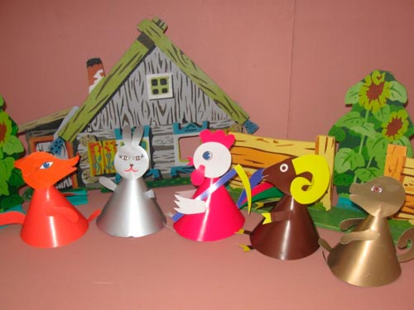
Плоскостной театр
Детишек старше трех-четырех лет легко заинтересовать настольными сценками – игрой с картонными или фанерными силуэтами на подставках. Для этого вида «драматургии» понадобятся окрашенные с двух сторон фигурки, самые разные декорации: домики, облака и деревья, животные и птицы. Малыш с удовольствием будет озвучивать всех сказочных героев, придумывая каждому персонажу собственный необычный голос. Подобное разнообразие замечательно разовьёт у него речь и фонематический слух.

Slide 7
Советы родителям по выходу ребёнка в театр.

Slide 8
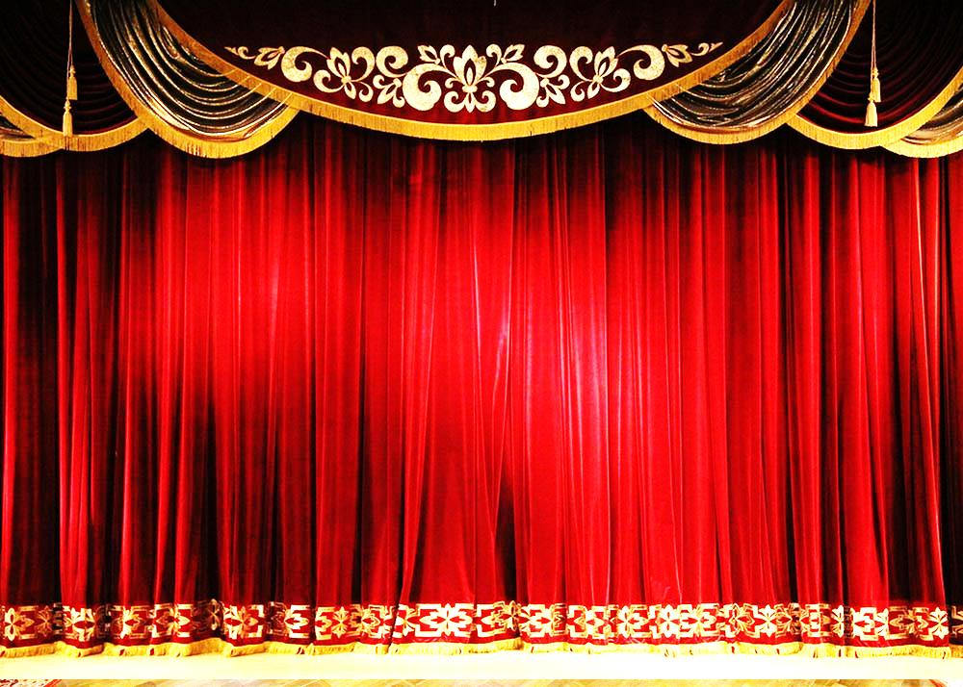
Несомненно, впереди вас ждёт еще множество походов в театр, но самый первый визит надолго останется в детской памяти. Подготовьте своего малыша к этому чудесному миру, и тогда он вырастет культурным человеком, любящим сцену и яркий свет софитов.

